Slide 1

TARİHTEKİ İLK FOTOĞRAFLAR

Slide 2
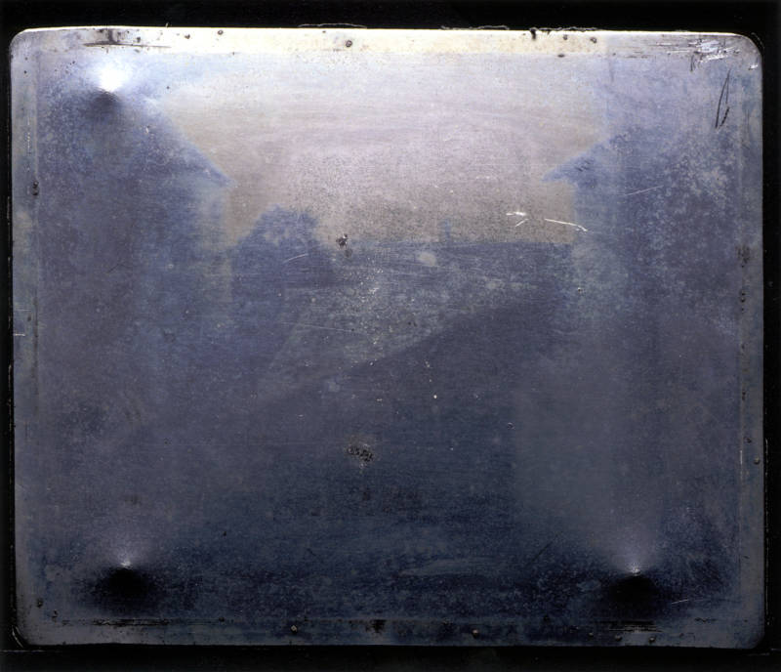
Tarihin ilk fotoğrafı Joseph Nicéphore Niépce tarafından çekilmiştir.

Slide 3
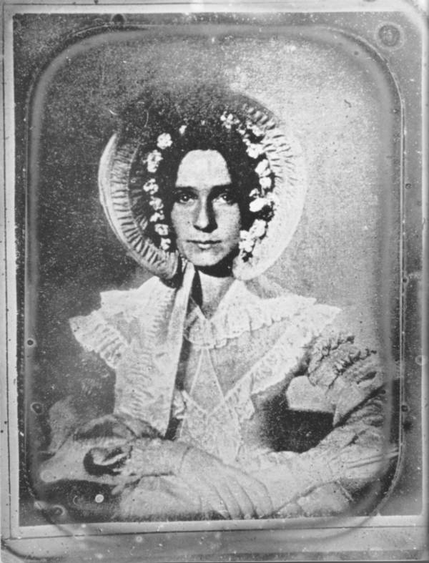
İlk Kadın Portresi Cornelius tarafından çekilmiştir.

Slide 4
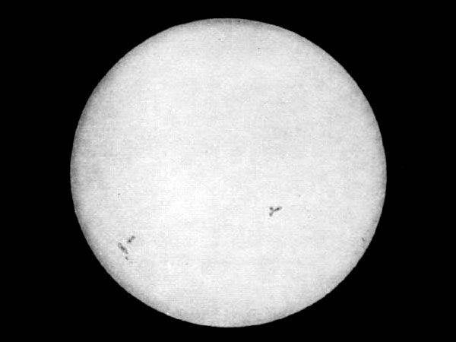
Güneşin ilk fotoğrafı Paris’teki Léon Foucault ve Hippolyte Fizeau tarafından çekilmiştir.

Slide 5

İlk Renkli Fotoğraf 1851’de New York’ta Levi Hill tarafından çekilmiştir.

Slide 6
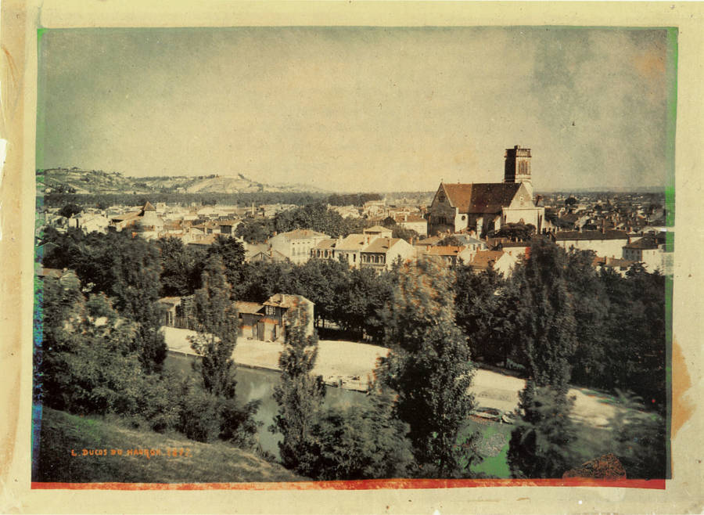
İlk Renkli Manzara Fotoğrafı Louis Ducos du Hauron tarafından çekilmiştir.

Slide 7
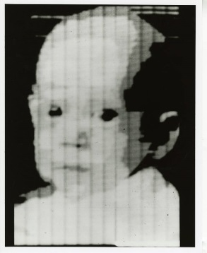
İlk Dijital Fotoğraf Maryland Ulusal Standartlar Bürosu mühendisi Russell Kirsch, 1957’de fotoğraf tarihindeki ilk dijital fotoğrafı çekti. Fotoğraf oğlu Walden’a ait.

Slide 8
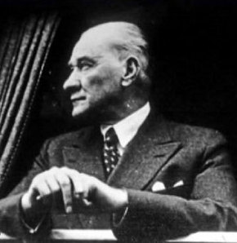
Mustafa Kemal ATATÜRK’ ün renksiz fotoğraflarından biri.

Slide 9
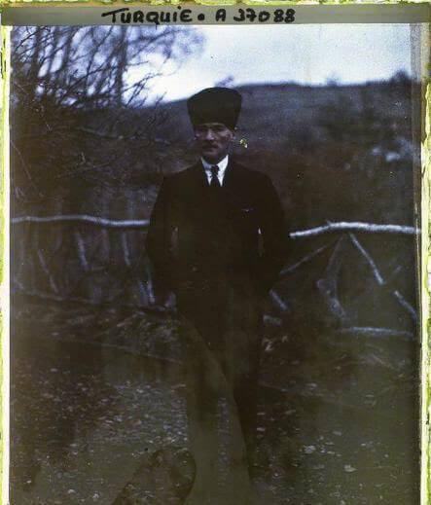
Bilinen kaynaklara göre Mustafa Kemal ATATÜRK’ ün ilk renklendirilmiş fotoğrafı.

Slide 10
